Slide 1
六大类营养
樊承璋
王楚轩

Slide 2
碳水化合物（糖）
1、碳水化合物（糖）在人体中的比例1%-2%。构成分类功能缺乏过量成人摄入量食物来源，人体每天每公斤体重需要7.5g
2、人体最重要的单糖是葡萄糖。糖的分类：单糖、双糖、多糖。
单糖（葡萄糖、果糖、半乳糖）：味甜、易被人体吸收；
双糖（蔗糖、麦芽糖、乳糖）：经消化酶作用，分解为单糖；
多糖（淀粉、纤维素）：味不甜经淀粉酶、分解为葡萄糖

Slide 3
碳水化合物（糖）
3、碳水化合物（糖）：人体最主要热能来源：每公斤碳水化合物产生4千卡能量，占人体总能量来源的40-50%。
4、碳水化合物（糖）：构成人体组织细胞、调节脂肪代谢、肝糖元有助肝脏的解毒功能、糖蛋白能增强人体的免疫力。
5、碳水化合物（糖）：摄入过少，人会怕冷，易疲劳，机能衰退、体重减轻，低血糖症
6、碳水化合物（糖）：摄入过多，会产生高血糖、易致糖尿病。
7、碳水化合物（糖）来源：纯糖（红糖、白糖、蜜糖、麦芽糖）、谷类（大米、小米、面粉、玉米）、干豆类（黄豆、蚕豆）、根茎类（土豆、芋艿）硬果（栗子、花生等）

Slide 4
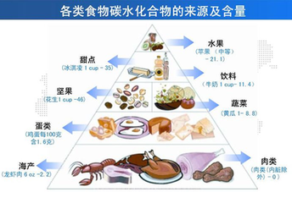
碳水化合物（糖）
8、碳水化合物（糖）与运动：现代人喜欢吃单糖较易吸收，为维持肌肉耐力，可适当提高糖的摄取量，。但多吃糖容易肥胖，肥胖者应适当控制，但完全拒吃含糖物质或淀粉质这是错误的。多糖吸收过程复杂，不易造成肥胖

Slide 5
脂肪
1、脂肪在人体中的比例10%-15%。一般食物中脂肪占人体总能量来源的20-25%（不宜超过30%）每天每公斤体重需要1-1.5g。
2、甘油三脂是脂肪的主要成分。分类：饱和脂肪和不饱和脂肪。
3、饱和脂肪：动物性脂肪（牛奶、猪油、牛油、鸡油）含有摄取太多容易引起动脉血管硬化或心脏方面的疾病。
4、不饱和脂肪：比如植物性脂肪 （大豆、花生、菜籽、芝麻、玉米）含酸，摄取太多也会引起肥胖等后遗症。

Slide 6
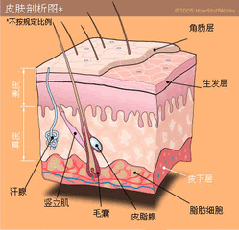
脂肪
1、脂肪在人体中的比例10%-15%。一般食物中脂肪占人体总能量来源的20-25%（不宜超过30%）每天每公斤体重需要1-1.5g。
2、甘油三脂是脂肪的主要成分。分类：饱和脂肪和不饱和脂肪。
3、饱和脂肪：动物性脂肪（牛奶、猪油、牛油、鸡油）含有摄取太多容易引起动脉血管硬化或心脏方面的疾病。
4、不饱和脂肪：比如植物性脂肪 （大豆、花生、菜籽、芝麻、玉米）含酸，摄取太多也会引起肥胖等后遗症。

Slide 7
蛋白质
1、在人体中的比例15%-18%。每天每公斤体重需:0.8-1.2克、运动员等：2.5克左右/公斤体重。
2、氨基酸是构成蛋白质的基本单位。分类：完全蛋白质和不完全蛋白质。
3、完全蛋白质含有人体所需的所有必需氨基酸（如动物肉等，98%可被人体吸收）。不完全蛋白质：如植物蛋白(80%可被吸收)。
4、人体的必需氨基酸有8种，必需氨基酸人体不能自己合成，需从食物中获取（非必需氨基酸12种）。
5、蛋白质能供给能量：每公斤蛋白质能产生4千卡能量。

Slide 8
蛋白质
6、蛋白质构成组织细胞、参与组织修复、调节人体生理功能、生长发育、影响神经中枢活动。控制遗传、增强人体抵抗力。
7、蛋白质摄入过少：会造成内分泌紊乱、消化吸收不良、体重减轻、抵抗力下降、易疲劳、贫血症等。
8、蛋白质摄入过多：蛋白质不能充分吸收、代谢负担重。
9、蛋白质食物来源：纯油脂（如：豆油、花生油、猪油、牛油、鱼油、菜油、芝麻油、玉米油）、肉类、蛋黄、硬果类（如核桃、花生、瓜子等）奶油、白脱油等

Slide 9
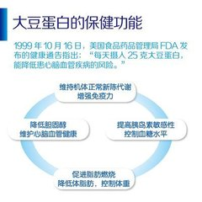
蛋白质
10、蛋白质与运动：长时间运动时，应注意防止大量的蛋白质流失，有效方法是适当增加碳水化合物的供应。参与健身运动的人，尤其在进行力量性运动时，对蛋白质的需要较高，特别在练习初期，要供给充足的蛋白质。

Slide 10
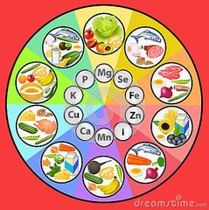
矿物质
矿物质的特点：矿物质约占人体体重的5-6%，（碳、氢、氧、氮占总量的96%）。矿物质在人体中无法自我合成，必须由食物来提供。虽然人体人体矿物质钙99%、磷80%、镁70%都集中在骨、骨骼和牙齿中，矿物质可保持体内酸减平衡、维持细胞间液的渗透压，参与脂肪、蛋白质、碳水化合物的代谢，维持肌肉、神经、和心脏的正常机能状态。
矿物质与运动： 由于从事运动锻炼时，机体热能代谢水平较高，人体大量出汗，使体内钙、磷、钾、铁排出量和消耗量增加，所以练习者运动后应及时适量的进行补充，以维持人体正常的代谢机能和生理需要量。

Slide 11
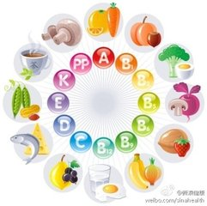
维生素
维生素特点：维生素又称他命（Vitamin）在人体内虽然只是微量，只要少量就可维持动物体正常生长，生殖及健康。维生素还必须通过活的有机饮食，而非一般碳水化合物、脂肪、蛋白质或矿物质，藉由吸收微小的量即可供正常之代谢，维持健康。
维生素具有以下几个特点：大多数维生素不能在人体内自行合成，必须从食物中摄取。不是机体的构造成分，不提供能量。有的维生素的性质很不稳定，易在食物加工和烹调过程中破坏。摄取量要适当。少了，体内物质代谢会发生障碍，易出现维生素缺乏症及其疾病。过量，会造成体内代谢紊乱，引起维生素中毒。

Slide 12
水
水的特点：水是生命之源。在人体组织成分中含量最多，约占人体体重的60%-70%，对人体有非常重要的作用，是维持人体正常生理活动的重要营养物质。
水在人体中布很广：肌肉重量的65-75%是水，脂肪重量的25%是水。水主要储存在细胞内液（其中62%左右是水）和细胞外液（如血液中90%以上是水，还有淋巴、唾液、皮肤和肾脏分泌的体液等）。水参与物质代谢过程，有助于物质的消化、吸收、生物氧化及排泄。调节体温，保持人体的正常温度。是器官、关节及肌肉的润滑剂。保持腺体分泌，充实体液。

Slide 13
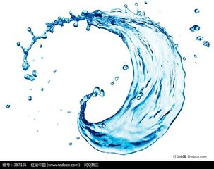
水
水的需求量、来源：人对水的需要量与人的体重、热能消耗成正比，消耗每卡热能需要1毫升的水分，每公斤体重需要30-40毫升的水分，如果70公斤的人需要2100-2800毫升水。正常情况下，人体内水分的出入量是平衡的。一个健康的成年人每天约需2000-2700毫升水（包括饮水、食物中的水，代谢中产生的水）。若饮水过少，会使血液浓缩，粘稠度増高，不利于血液循环及营养的吸收。人体若丧失20%的水分就会有生命危险。在炎热、高温、发烧和体力劳动量大的情况下，饮水量应相应增加。喝水是人体所需水分的直接来源，如喝白开水或茶水。但人体内氧化时也能产生水，而且人体需要的水还可从饮食中取得，如大米含水15%、肉类含水50%等。
水与运动的关系： 运动期间和前后。体重因流汗而减少2-3%时，血液量下降，会明显影响人体的运动能力等，所以要及时饮水，并以少量多次为原则。同时应饮接近血浆渗透压的淡盐水或饮料，以保持体内水盐的平衡（但为了减肥，尽量要以水为主）。

